Slide 1
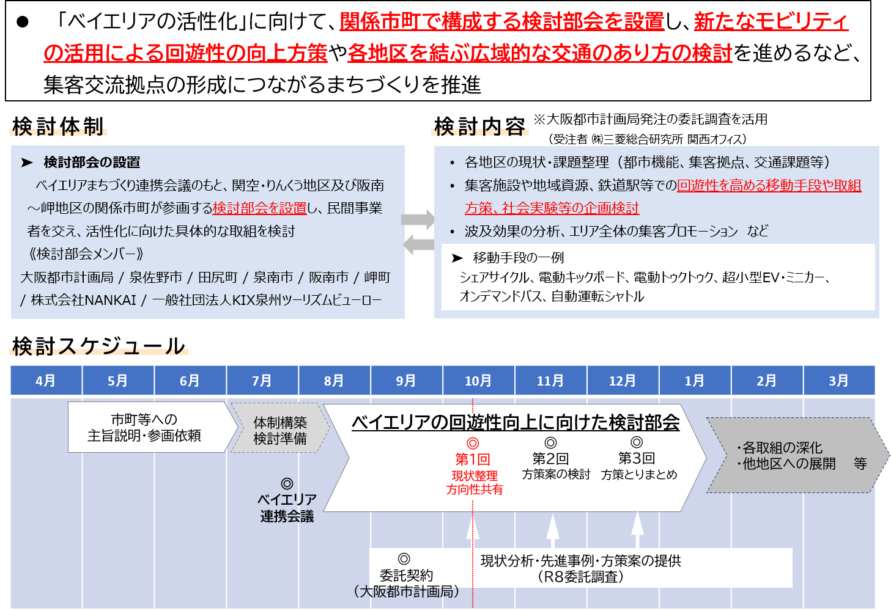
令和８年度の取組について
資料１
※令和8年度 第1回ベイエリアまちづくり連携会議 大阪都市計画局資料「令和８年度の取組について」を更新

Slide 2
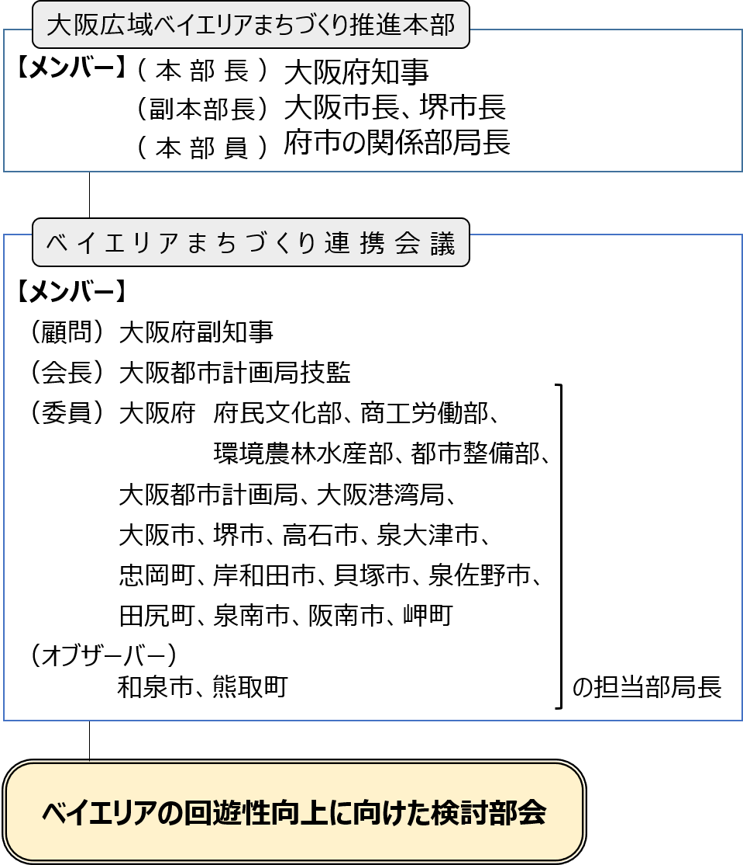
「ベイエリアの回遊性向上に向けた検討部会」について
目 的
ベイエリアまちづくり連携会議のもと、検討対象地区ごとに関係市町が参画する検討部会を設置し、民間事業者を交え、活性化に向けた具体的な取組を検討
検討対象地区
大阪広域ベイエリアまちづくりビジョン（案）に掲げる５地区のうち、
令和８年度は「関空・りんくう地区」及び「阪南～岬地区」において
検討を行う。
検 討 内 容
○検討対象地区の現状と課題を整理し、集客施設や地域資源、
鉄道駅等周辺における回遊性を高める移動手段や取組方策について
○回遊性向上に係る社会実験の企画について
○波及効果の分析、集客プロモーションについて
構 成 員
大阪都市計画局 / 泉佐野市 / 田尻町 / 泉南市 / 阪南市 / 岬町
/ 株式会社NANKAI / 一般社団法人KIX泉州ツーリズムビューロー
開 催 回 数
令和８年度：3回開催予定

